Slide 1

MICROSOFT WORD 2013
Bài 4: Định dạng trang in

Slide 2
NỘI DUNG BÀI GIẢNG
1
2
3
4
Mục tiêu bài học
Thiết lập trang – Page setup
Sử dụng Headers and Footers
Làm việc với nền tài liệu (Document Backgrounds)
5
Sử dụng Spelling and Grammar để hiệu đính tài liệu
6
Điều hướng với các tài liệu tham khảo

Slide 3
BÀI 4: ĐỊNH DẠNG TRANG IN
Mục tiêu bài học
  Kỹ năng định dạng trang in.
  Thiết lập tiêu đề đầu trang và cuối trang, đánh số trang.
  Cách sử dụng Style set định dạng tài liệu nhất quán,.
  Thiết lập các thông số cho trang in.

Slide 4
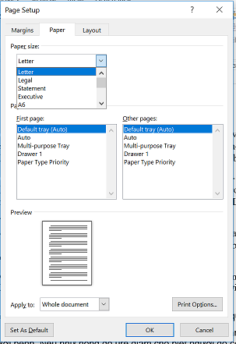
BÀI 4: ĐỊNH DẠNG TRANG IN
Thiết lập trang – Page setup
  a.Thao tác thiết lập trang in
  Thay đổi kích thước giấy.
  Thay đổi hướng trang.

Slide 5
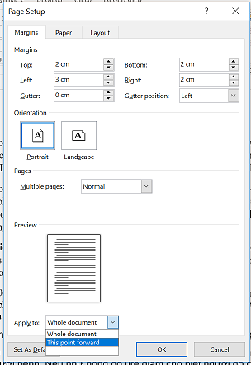
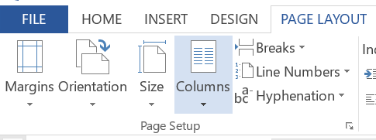
BÀI 4: ĐỊNH DẠNG TRANG IN
Thiết lập trang – Page setup
  a.Thao tác thiết lập trang in
  Đổi hướng trang từ vị trí con trỏ đến cuối tài liệu.
  Đổi hướng một trang bất kỳ trong tài liệu.
  Đổi hướng một phần của tài liệu.
  Thay đổi lề trang.
  Sử dụng lệnh trên Ribbon.
  Sử dụng hộp thoại Page Setup.

Slide 6
BÀI 4: ĐỊNH DẠNG TRANG IN
  b. Kiểm soát dòng văn bản và ngắt trang
    Chèn số dòng trong toàn bộ tài liệu
    Chèn đánh số dòng trong một phần hoặc nhiều phần
    Xóa đánh số dòng văn bản

Slide 7
BÀI 4: ĐỊNH DẠNG TRANG IN
  c. Các thao tác ngắt trang
    Chèn dấu ngắt trang
    Chèn ngắt trang trong một tài liệu dài
    Ngăn chặn ngắt trang không mong muốn
    Xóa ngắt trang

Slide 8
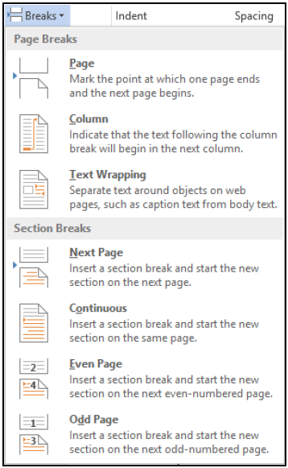
BÀI 4: ĐỊNH DẠNG TRANG IN
  d. Ngắt phần – Section break
    Chèn ngắt phần
    Xóa ngắt phần

Slide 9
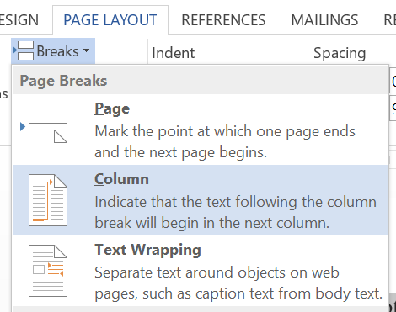
BÀI 4: ĐỊNH DẠNG TRANG IN
  e. Làm việc với các cột văn bản
    Định dạng cột cho toàn bộ tài liệu
    Định dạng cột cho khối văn bản được chọn
    Ngắt cột

Slide 10
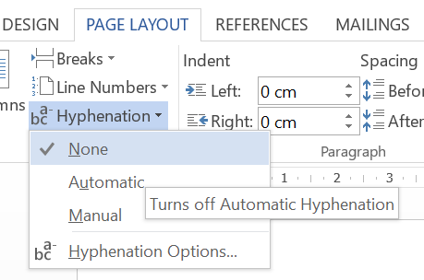
BÀI 4: ĐỊNH DẠNG TRANG IN
  f. Sử dụng dấu dấu gạch nối – Hyphenation
    Chèn dấu gạch nối – Hyphenation
    Tắt chức năng tự động gạch nối
    Gạch nối các từ có chọn lọc trong một tài liệu

Slide 11
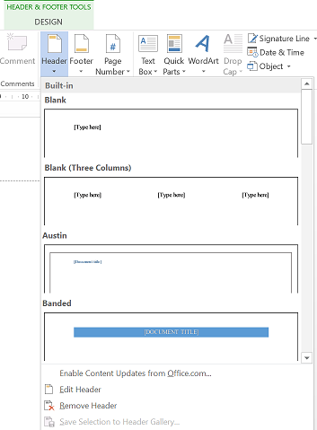
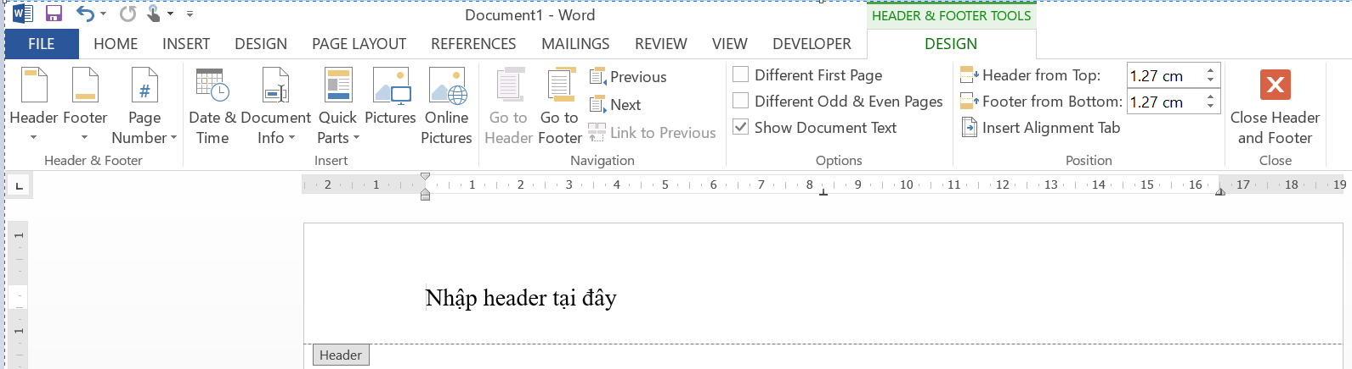
BÀI 4: ĐỊNH DẠNG TRANG IN
Sử dụng Headers and Footers
    Chèn Header và Footer tùy biến
    Chèn Header và Footer theo mẫu có sẵn
    Nhập nội dung cho Header và Footer

Slide 12
BÀI 4: ĐỊNH DẠNG TRANG IN
    3. Sử dụng Headers and Footers
    Tiêu đề đầu trang và cuối trang (Header & Footer) của trang chẵn và trang lẻ khác nhau
    Tiêu đề đầu trang và cuối trang không xuất hiện ở trang đầu của tài liệu
    Tạo Header & Footer khác nhau trong những phần khác nhau
    Vị trí của tiêu đề đầu và cuối trang

Slide 13
BÀI 4: ĐỊNH DẠNG TRANG IN
    3. Sử dụng Headers and Footers
    Chèn số trang (Page Numbers)
    Xóa số trang

Slide 14
BÀI 4: ĐỊNH DẠNG TRANG IN
  Làm việc với nền tài liệu (Document Backgrounds)
  a. Cách định dạng nền của trang
    Chọn màu nền trang
    In nền trang

Slide 15
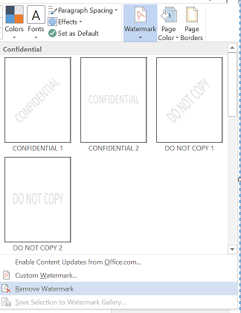
BÀI 4: ĐỊNH DẠNG TRANG IN
  b. Các thao tác về Watermarks
    Chèn Watermark
    Tùy biến Watermark
    Xóa Watermark

Slide 16
BÀI 4: ĐỊNH DẠNG TRANG IN
  c. Áp dụng Themes
    Tùy biến Themes
    Tùy biến Theme Colors
    Tùy biến Theme Fonts
    Tạo một Themes mới

Slide 17
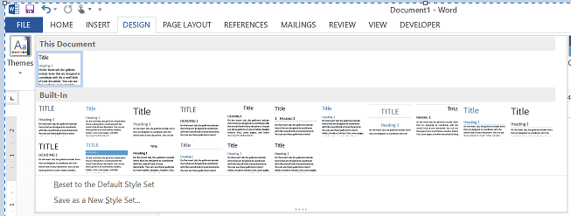
BÀI 4: ĐỊNH DẠNG TRANG IN
  d. Sử dụng Style Sets
    Áp dụng một Style set vào tài liệu
    Tạo một Style set mới

Slide 18
BÀI 4: ĐỊNH DẠNG TRANG IN
  5. Sử dụng chức năng Spelling and Grammar để hiệu đính tài liệu
    Chọn ngôn ngữ kiểm tra lỗi
    Sử dụng bộ kiểm tra chính tả và ngữ pháp (spelling and grammar checker)

Slide 19
BÀI 4: ĐỊNH DẠNG TRANG IN
    5. Sử dụng chức năng Spelling and Grammar để hiệu đính tài liệu
    Kiểm tra lỗi lỗi chính tả và lỗi ngữ pháp khi đang làm việc
    Bật hoặc tắt chức năng Spelling & Grammar
    Chức năng Thesaurus

Slide 20
BÀI 4: ĐỊNH DẠNG TRANG IN
  6. Điều hướng với các tài liệu tham khảo
  a. Cách sử dụng khung điều hướng (Navigation Pane)
    Sử dụng khung điều hướng (Navigation Pane)
    Điều hướng dựa trên Heading
    Điều hướng theo trang
    Điều hướng dựa trên kết quả tìm kiếm

Slide 21
BÀI 4: ĐỊNH DẠNG TRANG IN
  b. Tổ chức cấu trúc của tài liệu
    Thay đổi vị trí của các nội dung
    Thay đổi cấp của các Heading
    Sử dụng lệnh Go To

Slide 22
BÀI 4: ĐỊNH DẠNG TRANG IN
  c. Các thao tác với hyperlinks
    Tạo liên kết đến tập tin hoặc trang Web
    Tạo liên kết đến địa chỉ email
    Tạo liên kết đến các vị trí trong cùng một tài liệu
    Xóa liên kết

Slide 23
BÀI 4: ĐỊNH DẠNG TRANG IN
  d. Các thao tác với Bookmarks
    Các bước tạo Bookmark
    Xóa Bookmark

Slide 24
BÀI 4: ĐỊNH DẠNG TRANG IN
  e. Các thao tác chuẩn bị để in tài liệu
    Xem tài liệu trước khi in Print Preview
    Thiết lập thông số cho trang in
    In tài liệu

Slide 25
BÀI 4: ĐỊNH DẠNG TRANG IN
Tổng kết bài học - Các kỹ năng liên quan đến bài thi MOS
  Các kỹ thuật điều hướng trong tài liệu, cách sử dụng khung điều hướng.
  Định dạng tài liệu (format document), thay đổi Themes, sử dụng Style set, chèn Header Footer, Watermark.
  Trình bày và thiết lập tùy chọn trang in

Slide 26
BÀI 4: ĐỊNH DẠNG TRANG IN
Câu hỏi lý thuyết
Tập tin tài liệu có thể chia thành nhiều phần, mỗi phần có thể có các định dạng khác nhau, mỗi phần được gọi là một______________?
  Page
  Document
  Section
  Page Setup

Slide 27
BÀI 4: ĐỊNH DẠNG TRANG IN
Câu hỏi lý thuyết
Lựa chọn nào sau đây không phải là các thuộc tính của lề trang (Margins)
  Top, Bottom, Left, Right
  Top, Bottom, Midle, Center
  Left, Right, Center, Justify
  Top, Bottom, Left, Right, Center
Portrait và Landscape là các kiểu của _____________
  Page Orientation
  Paper Size
  Page Layout
  Page Margin

Slide 28
BÀI 4: ĐỊNH DẠNG TRANG IN
Câu hỏi lý thuyết
Một tài liệu được chia thành nhiều phần, để một phần luôn luôn được bắt đầu tại đầu trang mới, trong nhóm lệnh Section Breaks, lệnh nào sau đây được chọn khi ngắt phần
  Next Page
  Continuous
  Even Page
  Odd Page
Tổ hợp phím tắt nào sau đây dùng để ngắt cột
Shift + Enter Ctrl + Enter | Alt + Enter Ctrl + Shift + Enter

Slide 29
BÀI 4: ĐỊNH DẠNG TRANG IN
Câu hỏi lý thuyết
Thao tác nào sau đây dùng để chèn Watermark vào trang?
  Chọn tab Design, click nút Watermark trong nhóm lệnh Page Background
  Chọn tab Insert, click nút Watermark trong nhóm lệnh Page Background
  Chọn tab Page layout, click nút Watermark trong nhóm lệnh Page Background
  Chọn tab Home, click nút Watermark trong nhóm lệnh Page Background
Chức năng Thesaurus trong Word dùng để __________
Kiểm tra lỗi chính tả Kiểm tra ngữ pháp | Tìm từ đồng nghĩa Kiểm tra lỗi nhập văn bản

Slide 30
BÀI 4: ĐỊNH DẠNG TRANG IN
Câu hỏi lý thuyết
Để thiết lập các thuộc tính để chuẩn bị in tài liệu, trong trang Print, tại mục Page người dùng nhập các giá trị (1-3,5,7), người dùng cần in những trang nào?
  Trang 1,3,5,7
  Trang 1,2,3,5,7
  Trang 1,2,3,5,6,7
  Trang 1,2,3,4,5,6,7
Tổ hợp phím nào sau đây dùng để mở hộp thoại Insert Hyperlink?
Ctrl + K Ctrl + H | Ctrl + L Ctrl + I

Slide 31
BÀI 4: ĐỊNH DẠNG TRANG IN
Bài tập thực hành
Bài 1
Mở tập tin theo đường dẫn Bai4\Word4_1.docx và thực hiện các yêu cầu sau:
  Thiết lập khổ giấy cho tập tin là A4
  Chèn thêm trang trắng ở cuối tập tin và quay trang cuối theo chiều ngang (Landscape)
  Sao chép tiêu đề “All About Bamboo” vào mục Title của tập tin, và “Information Sheet” vào Subject của tài liệu
  Chèn trang bìa cho tài liệu, kiểu Slice Light
  Chèn Header kiểu Retropect cho tài liệu với tiêu đề của tài liệu hiển thị trên Header

Slide 32
BÀI 4: ĐỊNH DẠNG TRANG IN
Bài tập thực hành
  Chèn footer kiểu Motion (Odd Page), đổi date thành ngày hiện hành của máy
  Chèn Watermark kiểu Urgent 1, màu Blue, Accent 1, Darker 50%
  Định dạng màu nền trang Blue, Accent 1, Lighter 80%
  Dùng chức năng Check Spelling & Grammar tìm và sửa lỗi trong tài liệu
  Dùng chức năng Thesaurus tìm từ đồng nghĩa của từ “Bamboo”
  Thiết lập trang in để có thể in nền trrang và ngày trong Footer cập nhật trước khi in

Slide 33
BÀI 4: ĐỊNH DẠNG TRANG IN
Bài tập thực hành
Bài 2
Mở tập tin theo đường dẫn Bai4\Word4_1.docx và thực hiện các yêu cầu sau:
  Thiết lập lề trang: Left 1.25, right 1, top 1, Bottom 1
  Đổi Theme cho tài liệu có dạng Office, đổi Theme Color: Blue Green, Theme Font: Cambria
  Trong phần “Table of Contents” ứng với mỗi đề mục có số trang, tạo một liên kế (Hyperlink) đến nội dung tương ứng trong tài liệu
  Trong phần Resource, tại địa chỉ www.wingtiptoys.com, tạo liên kết đến trang web www.wingtiptoys.com
  Trong phần Contact Us của tài liệu, chèn một liên kết đến địa chỉ mail sarah@wingtiptoys.com với subject là MOS Study Guide message

Slide 34
BÀI 4: ĐỊNH DẠNG TRANG IN
Bài tập thực hành
  Trong phần Contact Us của tài liệu, chọn tên Lola Jacobsen và chèn một bookmark tên là sales_manager, chọn tên Sarah Jones và chèn bookmark là design_manager.
  Dùng chức năng Go to để di chuyển đến bookmark sale_manager và design_manager và di chuyển đến các hình trong tài liệu
  Chèn Header cho tài liệu có kiểu Banded chứa tiêu đề của tài liệu, Footer: lề trái chứa Họ tên học viên, lề phải chứa ngày hiện hành
  Chèn Watermark cho tài liệu với kiểu Text; DO NOT COPY

